Slide 1

图论
1. 图论的基本概念
2. 最短路问题及算法
3. 关键路径问题及算法
4. 最小生成树及算法
5. 二部图、平面图、着色与对偶图

Slide 2
图论是个应用十分广泛而又极其有趣数学分支, 物理、
学、生物、经济、管理科学、信息论、计算机等各个领
域都可以找到图论的足迹.
历史上很多数学家对图论的形成作出过贡献, 特别要提
到的欧拉 (Euler)、基尔霍夫(Kirchhoff)与凯莱(Cayley).
欧拉在1736年发表了第一篇图论的论文, 解决了著名的
七桥问题. 拓扑学中著名的欧拉公式,也是图论中的重要
公式.
基尔霍夫对电路网络的研究(基尔霍夫定律)以及凯莱在
有机化学计算中应用了树和生成树等概念.
很多有趣的数学游戏也促进了图论的发展,如汉米尔顿
周游世界游戏, 四色定理等, 都促进了图论的发展.

Slide 3
例1. 多用户操作系统中的进程状态变换图:
(进程:一个业务可以分成若干个阶段,每个阶段看成一
个进程. 一个进程有三种状态.)
就绪状态:进程具备执行条件,因CPU少,要排队等待分配
CPU.
进程调度
执行 e
r□
□e
就绪 r
I/O完成
请求I/O
□
w
V={r,e,w}
等待 w
E={<r,e>,<e,w>,<w,r>}
执行状态:进程已经分配到CPU,它的程序正被执行.
等待状态:进程等待某事件(如I/O完成),此时就是给它CPU
也不能执行..

Slide 4
例2.“七桥问题” 十八世纪,哥尼斯堡城内有一条河----普雷
格尔河,河中有两个岛屿,河面架有七座桥,使得岛屿与两
岸之间互相贯通.
A
A□
e₁
e₂
e₅
B
D
B□
e₆
□ D
e₃
e₄
C□
e₇
C
人们茶余饭后经常到桥上散步,从而提出这样问题:是否
可以从某地出发，每座桥都走一次,再回到出发点. 很多
人试图找出这样的路径, 都没有找到. 后来欧拉证明这样
的路径根本不存在.
此图可以抽象为上边右图.
V={A,B,C,D} E={e₁, e₂, e₃, e₄, e₅ e₆, e₇}

Slide 5
例3. 在机械加工中,经常需要在一块金属薄板上钻若干孔
如何确定钻孔的次序,使之加工的时间最短.
(或者是机械手在印刷电路板上安装电子元件)如图所示:
□
□
□
□
□
这样钻孔显然是不合适的：
□
□
□
□
□
□
□
□
□
这个问题可以抽象为在一个图上求从某一个结点出发,经过所有结点一次, 使得此路径最短. 如何找到此路径.
□
□
5
3
7
□
2
□
□
□
□
类似的: 旅行最优问题, 工程最优
问题, 成本(费用)最低. …...

Slide 6
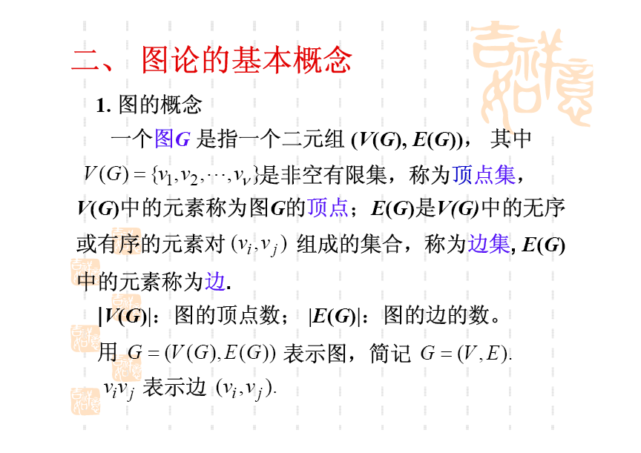

Slide 7
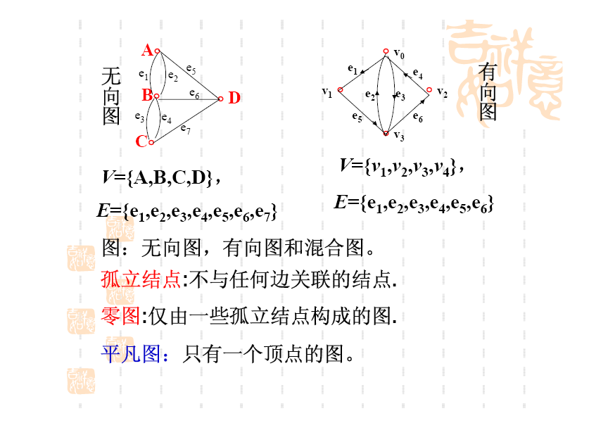

Slide 8
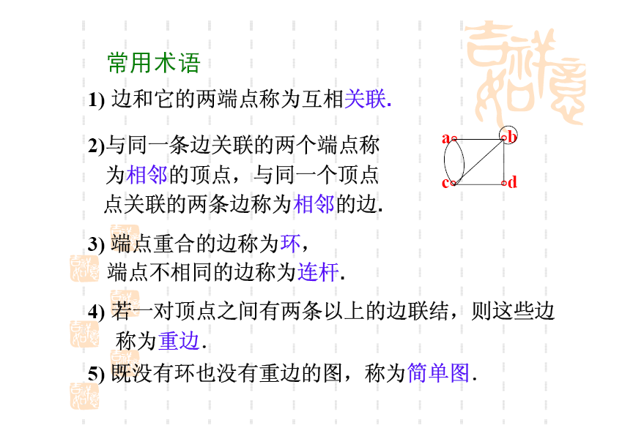

Slide 9
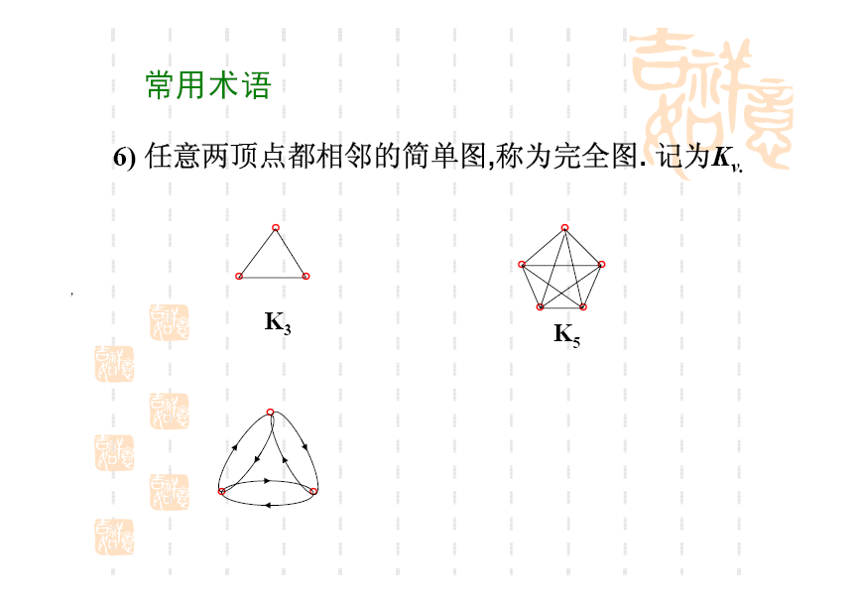

Slide 10
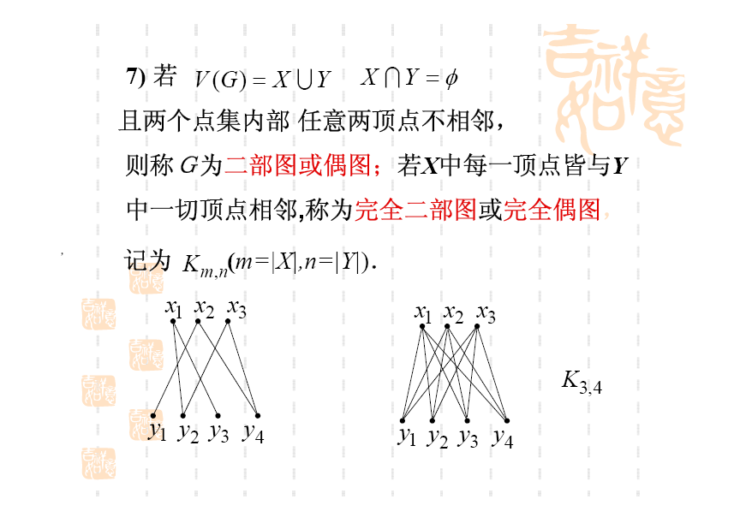

Slide 11
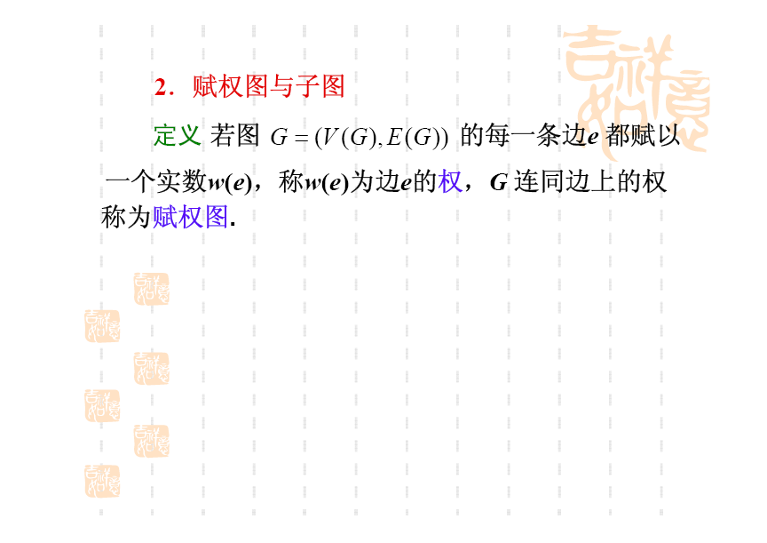

Slide 12
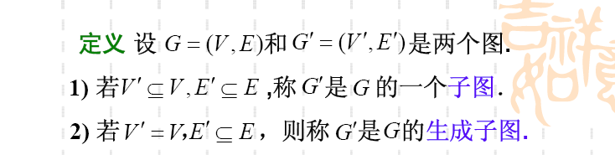

Slide 13
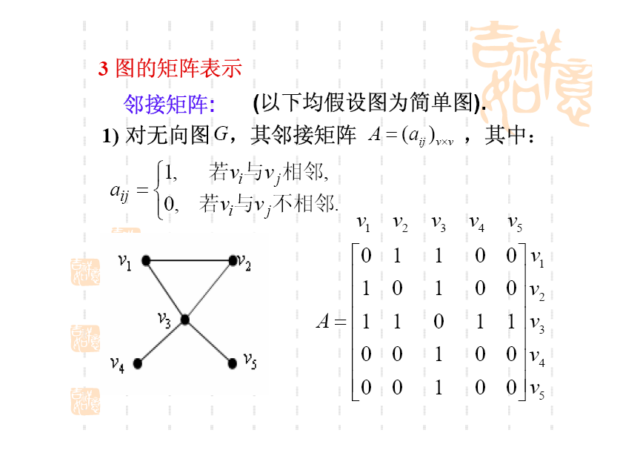

Slide 14
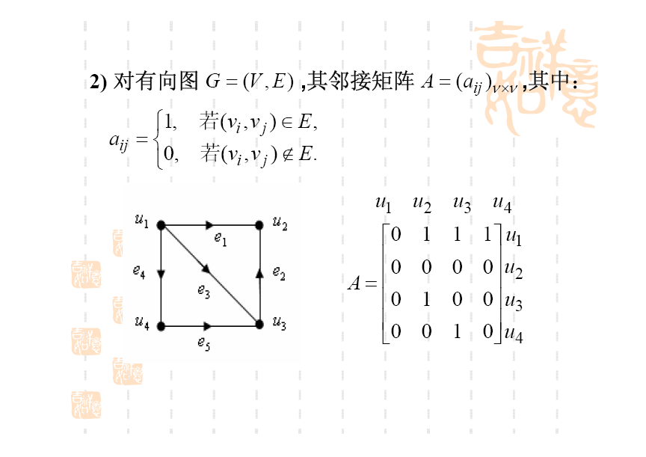

Slide 15
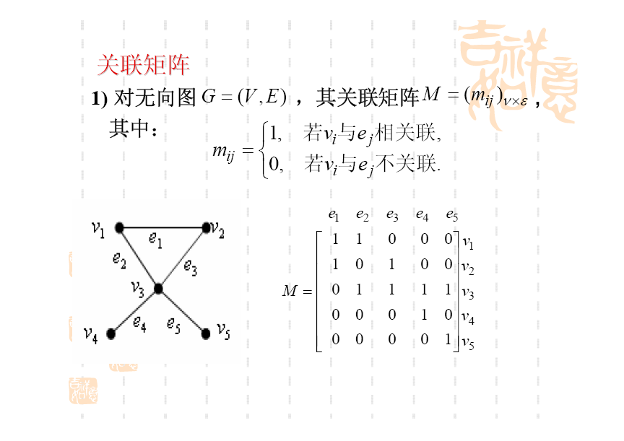

Slide 16
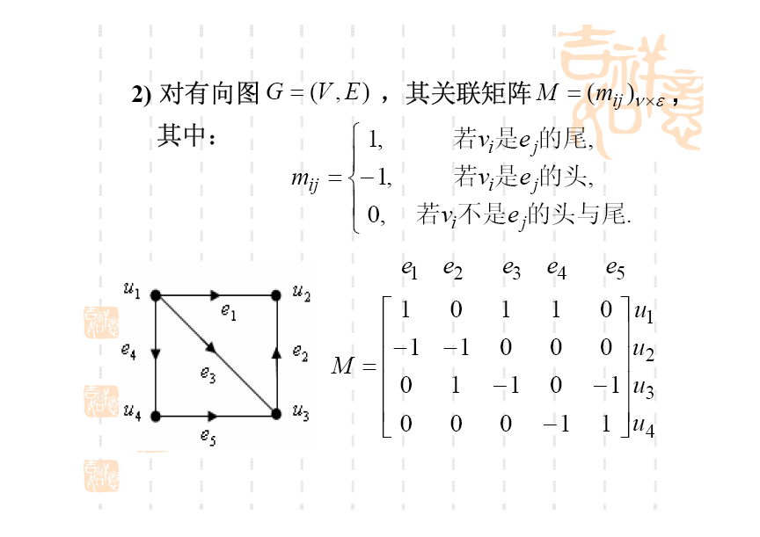

Slide 17
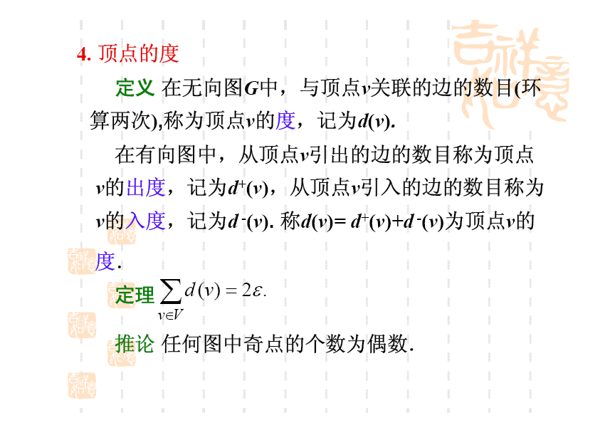

Slide 18
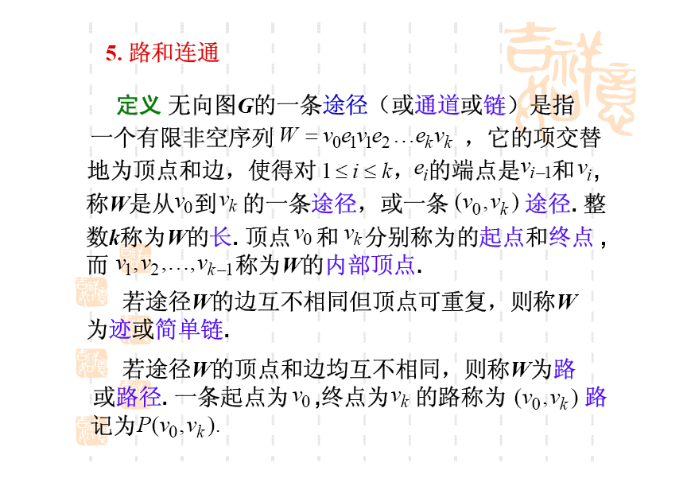

Slide 19
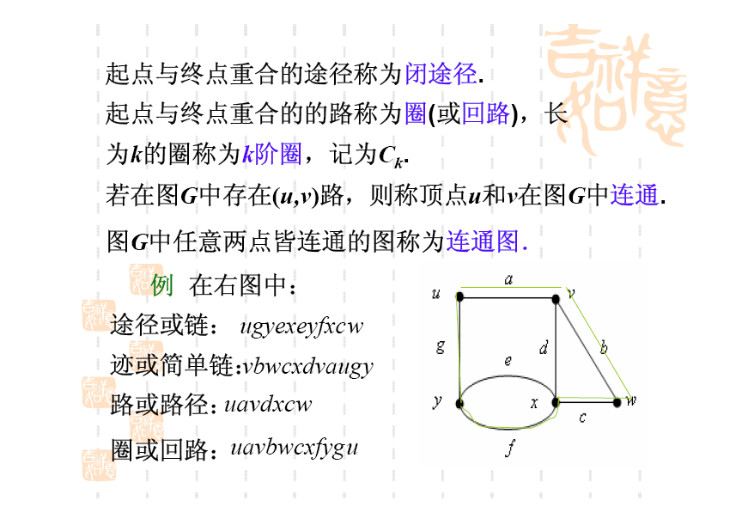

Slide 20
二. 最短路问题及算法
最短路径问题是图论中十分重要的最优化问题之一，它作为一个经常被用到的基本工具，可以解决生产实际中的许多问题，比如城市中的管道铺设，线路安排，工厂布局，设备更新等等。也可以用于解决其它的最优化问题。

Slide 21
一.带权图(赋权图) Weighted Graph
1.定义:设G=<V,E,W>,是个图,如果G的每条边e上都标有
实数c(e) (c(e)∈W),称这个数为边e的权, 称此图为带权图.
规定: u,v∈V, 边(u,v)的权记作 c(u,v)
1) c(u,u)=0
2) 如果结点u与v之间无边相连,则 c(u,v)=∞
2.带权图的路长:结点u与v之间的路长是指该路所包含的
各边权的总和.

Slide 22
6
例如右图中
v₁ v₂v₃ v₆ 的路长为12.
3.带权图的两点间距离:
结点u与v之间的 最短路的长
称为结点u与v之间的距离. 记作d(u,v).
如果G是有向带权图,称为结点u到v的距离,记作d<u, v>
例如上图中 d(v₂,v₅)=2
4.带权图中求一个结点到各点的最短路的算法:
此算法是于1959年由E.W.Dijkstra提出的.
基本思想:若使 (u₀,u₁,u₂,…,u_{n-1},u_{n})最短, 就要使
(u₀,u₁,u₂,…,u_{n-1})最短, 即保证从u₀到以后各点的路都是最
短的.
□v₂
□v₃
3
3
v₁□
1
3
2
6
□v₆
5
□v₄
1
□v₅

Slide 23
令图G=<V,E,W>, 集合S_{i}⊆V S_{i}’=V-S_{i} , 令|V|=n
S_{i}={u|从u₀到u的最短路已求出}
S_{i}’={u’|从u₀到u’的最短路未求出}
Dijkstra算法:(求从u₀到各点u的最短路长)
第一步. 置初值: d(u₀,u₀)=0 d(u₀,v)=∞ (其中v≠ u₀)
i=0 S₀={u₀} S₀’=V-S₀ ,
第二步.若 i=n-1 则停. 否则转第三步
第三步. 对每个u’∈S_{i}’
计算 d(u₀,u’)=min{d(u₀,u’), d(u₀,u_{i})+c(u_{i},u’)}
u_{i} ∈S_{i}
计算 min{d(u₀,u’)}
u’∈S_{i}’
并用u_{i+1}记下达到该最小值的那个结点u’
置S_{i+1} =S_{i}∪{u_{i+1}} i=i+1 S_{i}’=V-S_{i} , 转第二步.

Slide 24
6
例.求右图中从v₁到v₆的
最短路
1.置初值: u₀=v₁
d(u₀,u₀)=0
d(u₀,v₂)=d(u₀,v₃)=d(u₀,v₄)=d(u₀,v₅)=d(u₀,v₆)=∞
2.3. i=0 S₀={v₁} S₀’={v₂,v₃,v₄,v₅,v₆}
d(u₀,v₂)=min{d(u₀,v₂), d(u₀,u₀)+c(u₀,v₂)}=min{∞,0+3}=3
d(u₀,v₃)=min{d(u₀,v₃),d(u₀,u₀)+c(u₀,v₃)}=min{∞,0+∞}=∞
d(u₀,v₄)=min{d(u₀,v₄), d(u₀,u₀)+c(u₀,v₄)}=min{∞,0+5}=5
d(u₀,v₅)=min{d(u₀,v₅),d(u₀,u₀)+c(u₀,v₅)}=min{∞,0+∞}=∞
d(u₀,v₆)=min{d(u₀,v₆),d(u₀,u₀)+c(u₀,v₆)}=min{∞,0+∞}=∞
min{3,∞,5, ∞,∞}=3
u_{i+1} =u₁=v₂ , 实际已求出d(u₀,v₂)=3, 路是u₀v₂
□v₂
□v₃
3
3
v₁□
1
3
3
6
□v₆
5
□v₄
1
□v₅

Slide 25
6
i=1 S₁={v₁, v₂}
S₁’={v₃,v₄,v₅,v₆}
u₁=v₂
d(u₀,u₁)=3
d(u₀,v₃)=min{d(u₀,v₃),d(u₀,u₁)+c(u₁,v₃)}=min{∞,3+6}=9
d(u₀,v₄)=min{d(u₀,v₄), d(u₀,u₁)+c(u₁,v₄)}=min{5,3+1}=4
d(u₀,v₅)=min{d(u₀,v₅),d(u₀,u₁)+c(u₁,v₅)}=min{∞,3+∞}=∞
d(u₀,v₆)=min{d(u₀,v₆),d(u₀,u₁)+c(u₁,v₆)}=min{∞,3+∞}=∞
min{9,4,∞,∞}=4
u_{i+1} =u₂=v₄ , 实际已求出d(u₀,v₄)=4, 路是u₀v₂v₄
□v₂
□v₃
3
3
v₁□
1
3
3
6
□v₆
5
□v₄
1
□v₅

Slide 26
□v₂
6
□v₃
i=2 S₂={v₁, v₂ ,v₄}
S₂’={v₃,v₅,v₆}
u₂=v₄
d(u₀,u₂)=4
d(u₀,v₃)=min{d(u₀,v₃), d(u₀,u₂)+c(u₂,v₃)}=min{9 ,4+3}=7
d(u₀,v₅)=min{d(u₀,v₅), d(u₀,u₂)+c(u₂,v₅)}=min{∞,4+1}=5
d(u₀,v₆)=min{d(u₀,v₆), d(u₀,u₂)+c(u₂,v₆)}=min{∞,4+∞}=∞
min{7,5,∞}=5
u_{i+1} =u₃=v₅ , 实际已求出d(u₀,v₅)=5, 路是u₀v₂v₄ v₅
3
3
v₁□
1
3
3
6
□v₆
5
□v₄
1
□v₅

Slide 27
□v₂
6
□v₃
i=3 S₃={v₁, v₂ ,v₄ ,v₅}
S₃’={v₃,v₆}
u₃=v₅
d(u₀,u₃)=5
d(u₀,v₃)=min{d(u₀,v₃),d(u₀,u₃)+c(u₃,v₃)}=min{7 ,5+3}=7
d(u₀,v₆)=min{d(u₀,v₆),d(u₀,u₃)+c(u₃,v₆)}=min{∞,5+6}=11
min{7,11}=7
u_{i+1} =u₄=v₃ , 实际已求出d(u₀,v₃)=7, 路是u₀v₂v₄ v₃
i=4 S₃={v₁, v₂ ,v₄ ,v₅, v₃} S₃’={v₆} u₄=v₃ d(u₀,u₄)=7
d(u₀,v₆)=min{d(u₀,v₆),d(u₀,u₄)+c(u₄,v₆)}=min{11,7+3}=10
min{10}=10
u_{i+1} =u₅=v₆ , 实际已求出d(u₀,v₆)=10, 路是u₀v₂v₄ v₃ v₆
i=5 (n-1) 时 算法停止.
3
3
v₁□
1
3
3
6
□v₆
5
□v₄
1
□v₅

Slide 28


★ 例:
求天然气管道最优路径
筹建中的天然气管道网设计如图所示：
B
E
2
1
5
G
J
3
3
3
2
1
3
A
4
D
4
H
L
4
3
3
4
4
5
6
C
F
I
K
5
2
表示压缩机站，流动主向用箭
头表示，每个管道旁的数字表示管段长度，现需要
求该网络从起点A到终点L的最短通道，并确定沿最
优路径相应的压缩机站所处的节点。
解为：

Slide 29
应用：设备更新问题
某企业每年年初,都要作出决定,如果继续使用旧设备,要付维修费；若购买一台新设备,要付购买费.试制定一个5年更新计划,使总支出最少。
已知设备在每年年初的购买费分别为11,11, 12,12,13。使用不同时间设备所需的维修费分别为5,6,8,11,18（万元）。
年份 | 1 | 2 | 3 | 4 | 5
年初价格 | 11 | 11 | 12 | 12 | 13
使用年数 | 0-1 | 1-2 | 2-3 | 3-4 | 4-5
每年维修费 | 5 | 6 | 8 | 11 | 18

Slide 30
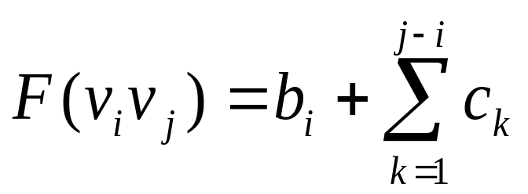
解 设b_{i} 表示设备在第i 年年初的购买费,c_{i} 表示设备使用i 年后的维修费, V={v₁, v₂, … , v₆},点v_{i}表示第i 年年初购进一台新设备,虚设一个点v₆表示第5年年底。 E ={v_{i}v_{j} | 1≤i＜j≤6}。

Slide 31
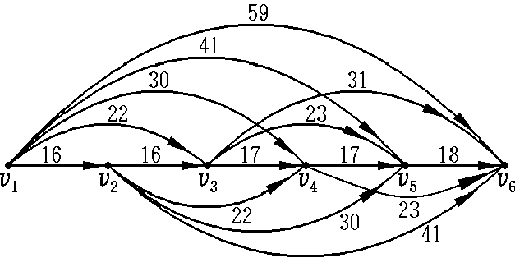
这样上述设备更新问题就变为：在有向赋权图G = (V, E, F )(图解如下)中求v₁到v₆的最短路问题。

Slide 32
从上图中容易得到v₁到v₆有两条最短路：
v₁v₃v₆和v₁v₄v₆。

Slide 33
三.关键路径问题
实施一项工程计划时, 若将整个工程分成若干个工序,
有些工序可以同时实施, 有些工序必须在另一些工序完成
之后才能实施, 工序之间的次序关系用有带权的有向图表
示, 这种有向图称为PERT图(计划评审技术图).
(Program Evaluation and Review Technique)
1. PERT图定义:
D=<V,E,W>是有向带权图, |V|=n, 如果满足:
(1). D是简单图.
(2). D中无回路.
(3).有一个结点入度为0, 称此结点为发点; 有一个结点
出度为0, 称此 结点为收点.
(4).边<v_{i},v_{j}>带的权记作w_{ij}, (通常表示时间.)
称此图D为PERT图.

Slide 34


4
如右图就是个PERT图.
在PERT图中，要找
出关键路径, 即是影响
工程工期的关键路径.
就是通过求从发点到收点
的一条最长路径, 通过求各个结点的最早完成时间和最迟
完成时间, 来求关键路径. 为此先给出两个概念:
2.结点v的先驱元集: 令D=<V,E>为有向图, v∈V,称集合
□v₂
□v₇
1
4
6
0
2
4
1
v₁□
□v₃
□v₆
□v₈
3
2
3
1
4
□v₄
□v₅
为v的先驱元集.
3.结点v的后继元集: 令D=<V,E>为有向图, v∈V,称集合
为v的后继元集.

Slide 35
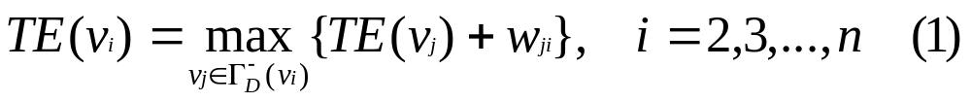
4. 最早完成时间:
自发点(记作v₁)开始沿最
长路径(按权计算)到达v_{i},
称为v_{i}的最早完成时间,
记作TE(v_{i}), i=1,2,…,n 。
显然TE(v₁)=0,
4
□v₂
□v₇
1
4
6
0
2
4
1
v₁□
□v₃
□v₆
□v₈
3
2
3
1
4
□v₄
□v₅
w_{ji}
v_{j} □
v_{i} □
v₁□
TE(v_{j})
TE(v_{i})
收点v_{n}最早完成时间TE(v_{n})就是从v₁到v_{n}的最长路径的长.

Slide 36
5. 最晚完成时间:
在保证收点v_{n}的最早完成时间不增加的条件下,自发点(记
作v₁)最迟到达v_{i}的时间,称为v_{i}的最晚完成时间, 记作
TL(v_{i}), i=1,2,…,n
显然TL(v_{n})=TE(v_{n}),
w_{ij}
v_{i} □
v_{j} □
v₁□
TL(v_{i})
TL(v_{j})

Slide 37
6.缓冲时间:
称 TS(v_{i} )=TL(v_{i}))－TE(v_{i}) i=1,2,…n
为v_{i}的缓冲时间.
7.关键路径:就是各个结点的缓冲时间均为0的路径.
可见在关键路径上,如果一个工序增加了时间t, 则整个工
程就推迟了时间t. 所以才称之为关键路径.

Slide 38
例如, 求右图的关键路径
(1)求各个结点的最早完成时间:
计算时，从前向后
逐个结点计算。
TE(v₁)=0
TE(v₂)=max{0+1}=1 (v₁ － v₂的先驱结点)
TE(v₃)=max{0+2 ,1+0}=2 (v₁v₂ － v₃的先驱结点)
TE(v₄)=max{0+3,2+2}=4 (v₁v₃ － v₄的先驱结点)
TE(v₅)=max{1+3,4+4}=8 (v₂v₄ － v₅的先驱结点)
TE(v₆)=max{2+4,8+1}=9 (v₃v₅ － v₆的先驱结点)
TE(v₇)=max{1+4,2+4}=6 (v₂v₃ － v₇的先驱结点)
TE(v₈)=max{9+1,6+6}=12 (v₆v₇ － v₈的先驱结点)
4
□v₂
□v₇
1
4
6
0
2
4
1
v₁□
□v₃
□v₆
□v₈
3
2
3
1
4
□v₄
□v₅

Slide 39
4
(2)求各个结点的最晚完成时间:
计算时，从后向前
逐个结点计算。
TL(v₈)=TE(v₈)=12
TL(v₇)=min{12-6}=6 (v₈)
TL(v₆)=min {12-1}=11 (v₈)
TL(v₅)=min {11-1}=10 (v₆)
TL(v₄)=min {10-4}=6 (v₅)
TL(v₃)=min {6-2, 11-4, 6-4}=2 (v₄v₆v₇)
TL(v₂)=min {2-0, 10-3, 6-4}=2 (v₃v₅v₇)
TL(v₁)=min {2-1, 2-2, 6-3}=0 (v₂v₃v₄)
□v₂
□v₇
1
4
6
0
2
4
1
v₁□
□v₃
□v₆
□v₈
3
2
3
1
4
□v₄
□v₅
(括号内是前面结点的后继结点)

Slide 40
4
□v₂
□v₇
(3)求各个结点的缓冲时间
TS(v_{i})=TL(v_{i})-TE(v_{i})
v_{i} v₁ v₂ v₃ v₄ v₅ v₆ v₇ v₈
TL(v_{i}) 0 2 2 6 10 11 6 12
TE(v_{i}) 0 1 2 4 8 9 6 12
TS(v_{i}) 0 1 0 2 2 2 0 0
1
4
6
0
2
4
1
v₁□
□v₃
□v₆
□v₈
3
2
3
1
4
□v₄
□v₅
关键路径为: v₁v₃v₇v₈

Slide 41
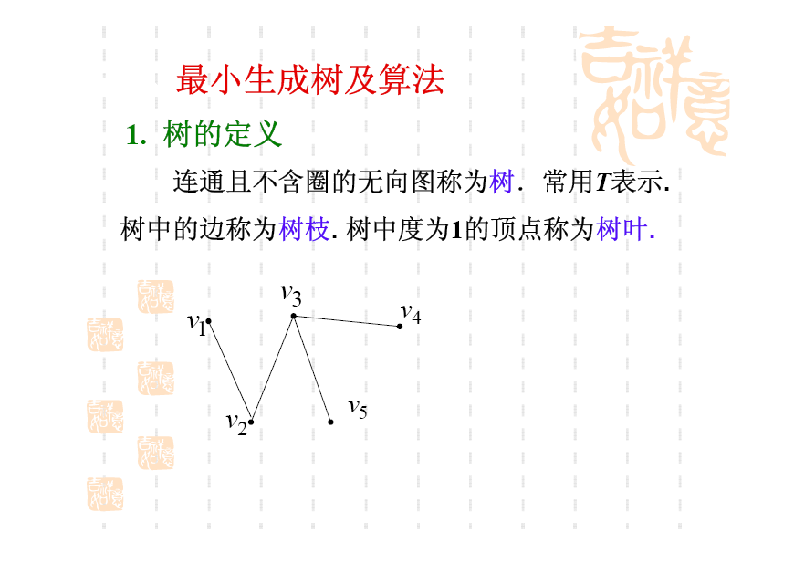

Slide 42
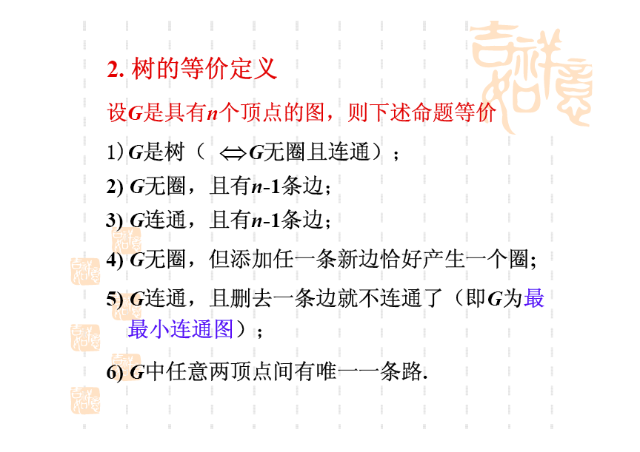

Slide 43
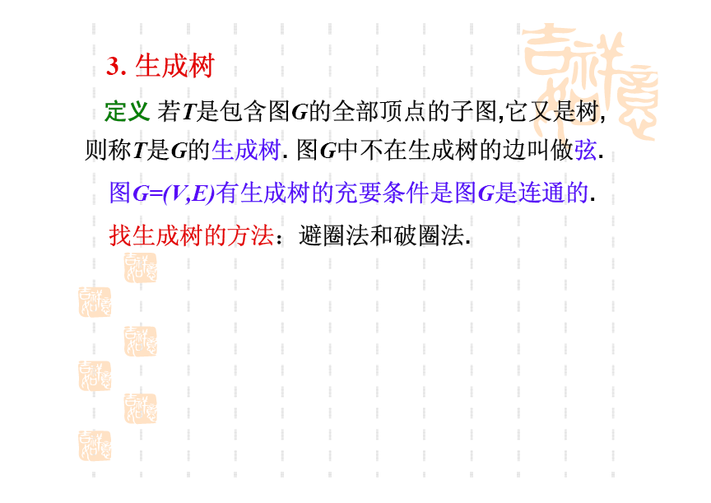

Slide 44
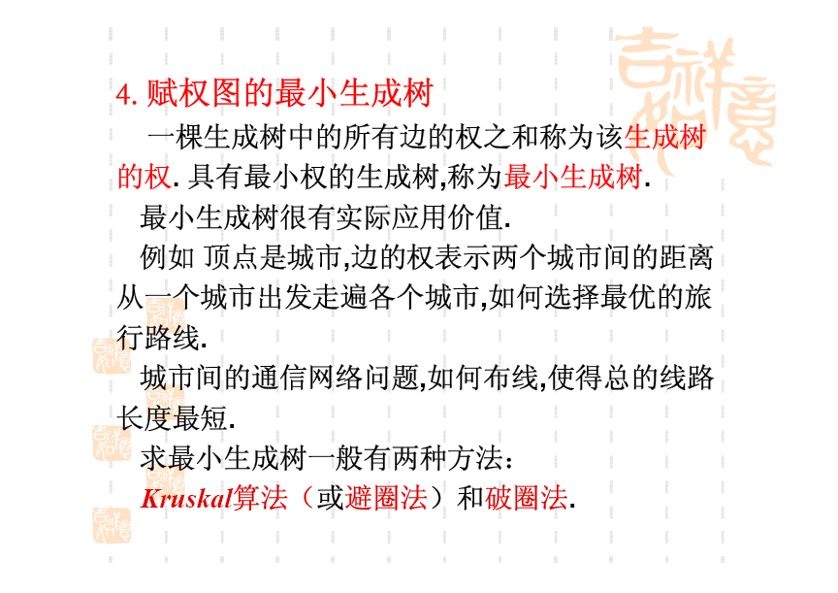

Slide 45
Kruskal (克鲁斯卡尔)算法的基本思想
设 T 和 C(T) 分别为图 G 的最小生成树的边集及其权值，初始状态均为空，算法结束时 T包含最小生成树的所有边，C(T) 表示最小生成树的权值。令 VS是一个不相交的节点的集合，初始状态时 VS = {{v₁}, {v₂}, …, {v_{n}}}。算法的主要步骤是每次从边集 E 中选出一条未处理的有最小权值的边 (u, v) 进行分析，如果 u 和 v 同属于 VS 的一个元素集，则将边 (u, v) 删除，如果 u 和 v 分属于 VS 的两个元素集，则将边 (u, v) 加入到 T 中，并将这两个元素集合并为一个元素集，然后再从 E 中另选权值最小的边进行处理，直至找到一棵最小生成树为止。

Slide 46
Kruskal 算法的步骤
第一步 把图G = (V, E，W)中所有边按其权数大小排列，将权数最小的边取进生成树T中。
第二步 从剩下的边中按第一步的方法取下一条边，若该边与前面所取的边形成回路，则舍去该边，将这条边放进树T中。
第三步重复这一过程，直到边数比节点数目少1。

Slide 47


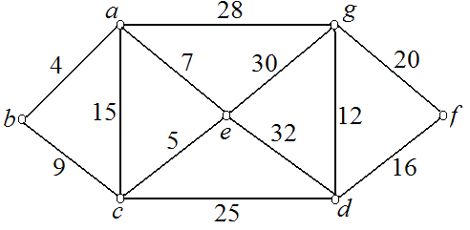
如城市间的通信网络问题,如何布线,使得总的线路长度最短.

Slide 48
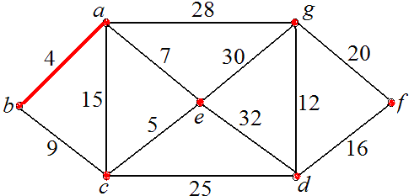
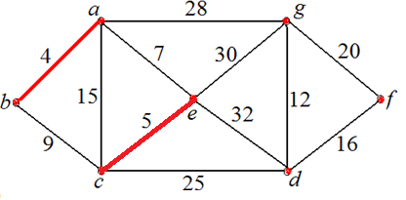
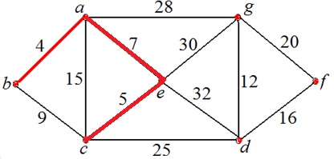
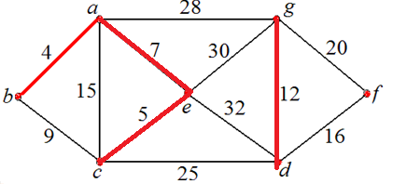
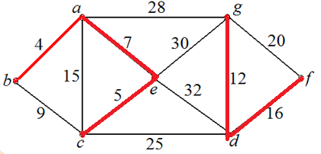
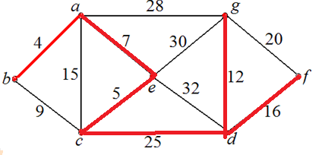

Slide 49

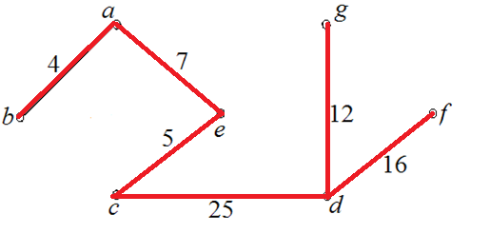

Slide 50
用 Kruskal 算法求上图给出的赋权图的最小生成树。
解：将图的边按照权值从小到大进行排列：
边 | (a, b) | (c, e) | (a, e) | (b, c) | (d, g) | (a, c)
权 | 4 | 5 | 7 | 9 | 12 | 15
边 | (d, f) | (f, g) | (c, d) | (a, g) | (e, g) | (d, e)
权 | 16 | 20 | 25 | 28 | 30 | 32

Slide 51
步骤 | 选出边e | w(e) | 操作 | VS | T | C(T)
1 | (a, b) | 4 | 加到T中 | {{a, b}, {c}, {d}, {e}, {f}, {g}} | {(a, b)} | 4
2 | (c, e) | 5 | 加到T中 | {{a, b}, {c, e}, {d}, {f}, {g}} | {(a, b), (c, e)} | 9
3 | (a, e) | 7 | 加到T中 | {{a, b, c, e}, {d}, {f}, {g}} | {(a, b), (c, e), (a, e)} | 16
4 | (b, c) | 9 | 删除 | {{a, b, c, e}, {d}, {f}, {g}} | {(a, b), (c, e), (a, e)} | 16
5 | (d, g) | 12 | 加到T中 | {{a, b, c, e}, {d, g}, {f}} | {(a, b), (c, e), (a, e), (d, g)} | 28
6 | (a, c) | 15 | 删除 | {{a, b, c, e}, {d, g}, {f}} | {(a, b), (c, e), (a, e), (d, g)} | 28
7 | (d, f) | 16 | 加到T中 | {{a, b, c, e}, {d, g, f}} | {(a, b), (c, e), (a, e), (d, g), (d, f)} | 44
8 | (f, g) | 20 | 删除 | {{a, b, c, e}, {d, g, f}} | {(a, b), (c, e), (a, e), (d, g), (d, f), (c, d)} | 44
9 | (c, d) | 25 | 加到T中 | {{a, b, c, e, d, g, f}} | {(a, b), (c, e), (a, e), (d, g), (d, f), (c, d)} | 69

Slide 52
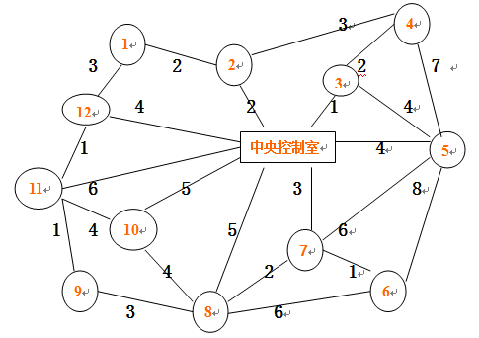
例：有一项工程，要埋设电缆将中央控制室与12个控制点连通。图中的各线段标出了允许挖电缆沟的地点和距离（单位：百米）。若电缆线每米20元，挖电缆沟（深1米，宽0.6米）土方每立方米5元，请作该项工程预算，回答最少需要多少元？

Slide 53
五（1）二部图
在实际应用中,有些如对策、二人对弈、分配工作等问
题。例如有A,B,C,D四个人,有a,b,c,d,e五种工作,如果某人
可以做某种工作,则它们之间连一直线.
请给他们安排工作.
1.定义:令G=<V,E>是无向图,
如果可以将V划分成两个子集V₁,V₂,
使得任何边(v_{i},v_{j})∈E, v_{i}∈V₁, v_{j}∈V₂, 则称G是二部图,也
称二分图. 并称V₁,V₂是G的互补的结点子集。
A□
B□
C□
D□
a□
b□
c□
d□
e□

Slide 54
2.完全二部图:令G=<V,E>是以V₁,V₂为互补的结点子集的
二部图,如果V₁中的每个结点都与V₂中每个结点相邻接,则
称G是完全二部图. 如果|V₁|=m, |V₂|=n 则G记作K_{m,n}
a□
□c
□e
1□
□3
1□
□3
4□
□2
4□
□5
□2
b□
d□
□f
K_{2,2}
K_{2,3}
K_{3,3}
下面的图是否可以画成二部图？
□2
a□
□f
1□
□2
1□
□3
b□
□e
4□
□3
5□
□4
c□
□d

Slide 55
下面两个图, 是否可以画成二部图？
1□
□2
1□
□2
□3
4□
□3
5□
□4
V₁={1,3} V₂={2,4} ，
边(2,4)如何画？
V₁={1,4} V₂={2,5}
结点3放哪里？边(2,3)(3,4)？
什么样的图可以画成二部图？
再看看前面三个图：
□2
a□
□f
1□
□2
1□
□3
b□
□e
4□
□3
5□
□4
c□
□d

Slide 56
3.二部图的判定:
定理8-6.1 G=<V,E>是二部图 当且仅当它的所有回路的长
度都是偶数.
证明:必要性: 假设G是个以V₁,V₂为互补的结点子集的二
部图, 设任意长度为n的回路: v_{i0}v_{i1}v_{i2},…,v_{in-1}v_{i0},
假设 v_{i0}v_{i2}v_{i4},…,v_{in-2}∈V₁, v_{i1}v_{i3}v_{i5},…,v_{in-1}∈V₂ ,
可见n-1是奇数, 所以n是偶数.
充分性: 设G的每个回路长度均为偶数,
a)设G是连通的. 定义结点集合:
V₁= {v_{i} | v_{i}和某个固定结点v之间的距离为偶数}
V₂=V- V₁={v_{i} | v_{i}和某个固定结点v之间的距离为奇数}
下面证明E中任何边, 其端点分别属于V₁和V₂.
(用反证法)假设有一条边(v_{i}, v_{j})∈E, 使得v_{i}∈V₁ , v_{j}∈V₁

Slide 57
由V₁的定义可知:结点 v到v_{i}有最短路长为m(是偶数),v到
v_{j}有最短路长为n(是偶数), 所以再加上边(v_{i},v_{j}), 就得到一
条长度为(m+n+1)的回路, 可是此回路长为奇数, 与已知条
件矛盾. 所以v_{i}和v_{j}不能属于同一个结点子集.
类似地,假设有一条边(v_{i}, v_{j})∈E,
使得v_{i}∈V₂ , v_{j}∈V₂,
由V₂的定义可知:结点 v到v_{i}有最短路长为m(是奇数),v到
v_{j}有最短路长为n(是奇数), 所以再加上边(v_{i},v_{j}), 就得到一
条长度为(m+n+1)的回路, 可是此回路长为奇数, 与已知条
件矛盾. 所以v_{i}和v_{j}不能属于同一个结点子集.
G是个以V₁,V₂为互补的结点子集的二部图,
b)如果G不是连通图时, 可以对G的每个分图,重复上述证
明,得到同样结论. 最后得, G必是二部图.
v_{i} □
□ v_{j}
m
n
□v

Slide 58
例如有A,B,C,D四个人,有a,b,c,d,e五种
工作,如果某人可以做某种工作,则它们
之间连一直线.请给他们安排工作.
就是匹配问题.
4. 匹配
假设G=<V,E>是个以V₁,V₂为互补的
结点子集的二部图,
令V₁={v₁,v₂,v₃,…,v_{k}}, V₁对V₂的一个匹配 是G的一个子图,
它由k条边(v₁,v₁’), (v₂,v₂’), …,(v_{k},v_{k}’)组成, 其中
v₁’,v₂’,…,v_{k}’是V₂中k个不同元素.
如果 |V₁|=|V₂|时, 此匹配称为完美匹配.
(匹配相当于一个入射) (完美匹配相当于一个双射)
A□
B□
C□
D□
a□
b□
c□
d□
e□
A□
B□
C□
D□
a□
b□
c□
d□
e□

Slide 59
5.求一个匹配的算法: 设G₀=<V₀, E₀>是二部图,
⑴置初值: V₁=V₀ E₁=Φ G₁=G₀
⑵如果G₁是零图, 则结束,得E₁。否则在V₁中选取度最小的
结点, 不妨设这个结点是u, 且与u相邻接的一个结点为v, 取
边(u,v) ,
E₁=E₁∪{(u,v)}
⑶从图G₁中删去结点u,v。即 V₁=V₁ -{u,v}), 得到图G₁
⑷转到⑵。
对于上例,执行此算法:
a) 度数最小的结点是 c , E₁={(B,c)}
A□
B□
C□
D□
A□
B□
C□
D□
G₁
匹配：
a□
b□
c□
d□
e□
a□
b□
c□
d□
e□

Slide 60
b)G₁中度数最小的结点是 d , E₁={(B,c),(A,d)}
A□
C□
D□
A□
B□
C□
D□
匹配:
G₁
a□
b□
d□
e□
a□
b□
c□
d□
e□
c) G₁中度数最小的结点是 a , E₁={(B,c),(A,d)(C,a)}
C□
D□
A□
B□
C□
D□
G₁
匹配:
a□
b□
e□
a□
b□
c□
d□
e□
d) G₁中度数最小的结点是 b , E₁={(B,c),(A,d),(C,a),(D,b)}
D□
A□
B□
C□
D□
匹配:
G₁
b□
e□
a□
b□
c□
d□
e□
e)G₁是零图，匹配终止。最后得E₁是一个匹配。
E₁={(B,c),(A,d),(C,a),(D,b)}
G₁
e□

Slide 61
当然执行此算法,不一定得到所有匹配。
可见下面也都是匹配。
A□
B□
C□
D□
a□
b□
c□
d□
e□
A□
B□
C□
D□
A□
B□
C□
D□
A□
B□
C□
D□
a□
b□
c□
d□
e□
a□
b□
c□
d□
e□
a□
b□
c□
d□
e□

Slide 62
五（2）平面图
在实际应用中,如高速公路设计、印刷电路设计,都要求
线路不交叉,这就是平面图, 一个图能否画在一个平面上,
且任何边都不交叉, 这就是图的平面化问题. 这个问题在
近些年来, 特别是大规模集成电路的发展进一步促进了对
平面图的研究.
1. 定义
设G是无向图, 如果能将G的所有结点和边都画在一个
平面上,且使得任何两条边除了端点外没有其它交点, 则
称G是个平面图。 一个图表面上是个非平面图, 如果通过
改变边的位置就变成平面图, 称此图是可平面化的。

Slide 63
例如右图.就是
可平面化的图.
v₁ □
v₁ □
v₂ □
□ v₃
v₂ □
□ v₃
下面是两个
重要的非平面图:
K₅和K_{3,3}
v₄ □
□ v₅
v₄ □
□ v₅
v₁ □
v₁ □
v₂ □
□ v₃
v₂ □
□ v₃
v₄ □
□ v₅
v₄ □
□ v₅
1□
□3
□5
a□
□f
a□
□f
b□
□e
b□
□e
2□
4□
□6
c□
□d
c□
□d

Slide 64
r₄
2. 平面图的面、边界及面的次数
设G是个平面图, 图中边围成的
区域,其内部不含有结点, 也不含
有边,称这样区域为G的一个面.
面的边界:围成一个面r的所有
边构成的回路,称之为这个r面的边界. 此回路中的边数,称
之为r面的次数,记作deg(r).
有限面与无限面: 面的面积有限称为有限面, 反之称为无
限面. 所有平面图的外侧都有一个无限面.
例如,上图中 r₁ : 边界:ABCDFDA deg(r₁)=6
r₂ : 边界:ABCA deg(r₂)=3
r₃ : 边界:ACDA deg(r₃)=3
r₄ : 边界:ADA deg(r₄)=2
A □
r₂
B □
□C
r₁
F □
r₃
□ D

Slide 65
3.欧拉公式
定理8-7.1 G是个连通的平面图, 设v、e、r分别表示G中
结点数、边数、面数, 则有 v-e+r=2. 称此式为欧拉公式.
证明: (对面数r归纳证明)
⑴当r=1 时, 此时图是连通无回路的—树, 则总是有
e=v-1, 于是
v-e+r=v-(v-1)+1=2 结论成立.
⑵假设当G有r≤k-1个面时, 结论成立.
⑶当G有r=k 个面且是连通图时, 当k≥2 时, 至少有一个
回路, 所以去掉此回路中的一条边后得到子图G’, G’中有
k-1个面, 结点数同G中结点数, 由⑵得v-(e-1)+(k-1)=2
整理得 v-e+k=2 即 v-e+r=2 定理得证.
□
□
□
□
□
□

Slide 66
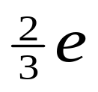
4.平面图的判定
*定理8-7.2(必要条件) 设G是有v 个结点、
e条边的连通简单平面图, 若v≥3, 则 e≤3v-6.
证明:⑴ 当e=2 时, 因为G是简单连通图, 所以v=3, 显然有
2≤3×3-6 即e≤3v-6
⑵当e>2时, (通过计算每个面的边界来证明)
设G有r个面, 因为G是简单图, 所以每个面至少由三条边
围成, 所以r个面的总边界数≥3r, 另外由于每条边在两个
面的边界中出现, 所以所有面的边界总数=2e, 所以有:
K₅
□
□
□
□
□
2e=(r个面边界总数)≥ 3r, 即2e≥3r 所以r≤
由欧拉公式: v-e+r=2 得 v-e+ ≥2 整理得 e≤3v-6
用此定理可以判定一个图不是平面图, 例如证明K₅不是
平面图: K₅中有v=5 e=10 3v-6=3×5-6=9 不满足e≤3v-6,
所以K₅不是平面图.

Slide 67
上面定理是判定平面图的必要条件,而不是充分条件. 即
如果一个图 满足e≤3v-6, 它不一定是平面图. 例如, K_{3,3}中
v=6 e=9 9≤3×6-6 满足e≤3v-6,
但它不是平面图.
下面要介绍一个判定一个平面图的
充分且必要条件, 即Kuratowski(库拉托斯基)定理. 在此之
前先介绍一个新概念----在2度结点内同构(同胚).
在一个图中有2度结点, 则这些结点不影响平面的面数, 例如下面两个图:
我们称这两个图是在
2度结点内同构的图.
1□
□3
□5
2□
4□
□6
v₁ □
v₁ □
□ v₆
v₂ □
□ v₈
□ v₃
v₂ □
□ v₃
□ v₇
v₄ □
□ v₉
□ v₅
v₄ □
□ v₅

Slide 68
定义:如果G₁和G₂是同构的,或者通过反复插入或删去度
数为2的结点, 使得它们变成同构的图, 称G₁和G₂ 是在2度
结点内同构.
例如右边3个图就是
在2度结点内同构.
定理8-7.3 (Kuratowski定理)一个图是平面图的充分且必
要条件是它不含有任何与K₅、K_{3,3}在2度结点内同构的子
图. (此定理证明略.) 判断下面彼得森(Peterser)图:
□
□
□
□
□
□
□
□
□
□
□
□
□ v₁
□ v₁
□v₆
□v₆
□v₁
□v₈
□v₉
v₇
□
v₁₀
□
v₇
□
v₁₀
□
□v₃
v₂ □
□v₅
v₂ □
□v₅
□v₄
□v₁₀
□v₇
□v₈
□v₉
□v₈
□v₉
□v₂
□v₆
□v₅
□v₃
□v₄
□v₃
□v₄

Slide 69
5.极大平面图
定义：设G是个简单图，令u、v是不邻接的结点，如果
不能在u、v之间增加一条边而不破坏图的平面性时，则
称G是极大平面图。(如果再加一条边，就不是平面图了)
□
v₁ □
□
□
□
□
□
v₂ □
□ v₃
□
□
□
□
□
□
v₄ □
□ v₅
1
2
3
4
可见1、4、
5、6是极大
平面图。
而2、3不是
极大平面图。
a□
□f
a□
□f
b□
□e
b□
□e
c□
□d
c□
□d
5
6

Slide 70
显然，极大平面图的每个面都是由三条边围成。因为
如果含有四条或者四条以上的边围成的面，那么至少可
以增加一条边，而不改变可平面性。
如图b和b’所示。
□
□
□
□
□
□
□
□
定理 设G是个极大平面图，且
有v个结点，e条边，r个面，则
e=3v-6, r=2v-4。
证明：因为G是极大平面图，每个面由3条边围成。所以
有 3r=2e, r=(2/3)e由欧拉公式v-e+r=2，得r=e-v+2，于是
(2/3)e=e-v+2，2e=3e-3v+6, 所以 e=3v-6。
进而得 r=e-v+2＝3v-6-v+2=2v-4。
定理得证。
b
b’

Slide 71
五（3）着色与对偶图
着色问题起源于对地图着色, 使得相邻(不是如
图所示)国家用不同颜色,需要多少种不同的颜色?
一百多年前,英国数学家格色里(Guthrie)提出了“四色猜想”, 这一猜想在图论发展史上曾起过巨大的推动作用.
1879年肯普(Kempe)
给出了这个猜想的第一个证明.
但是到1890年,希伍德(Hewood)发现肯普的证明是错误的, 可是他指出肯普的方法,虽然不能证明地图着色用四种颜色,但可以证明五种颜色就够了.

Slide 72
直到1976年美国伊利诺斯(Illinois)大学的阿佩尔(K.Appel)和黑肯(W.Haken)把四色问题归结为2000个不同的组合结构图形,利用三台高速IBM360计算机对这些图形进行分析用了1200机时,近百亿次逻辑判断, 证明了“四色定理”.
绿
蓝
黑
红
黑
绿
蓝

Slide 73
一.对偶图(偶图)的定义:
给定平面图G=<V,E>, 具有平面F₁,F₂,F₃,…,F_{n}. 如果有
图G*=<V*,E*>, 满足下面条件:
⑴对于G的任意平面F_{i} 的内部有且仅有一个结点v_{i}*∈V*.
⑵对于图G的面F_{i}与 F_{j}的公共边界e_{k} ,有且仅有一条边
e_{k}*∈E* ,使得 e_{k}*=(v_{i}*,v_{j}*), 且e_{k}*与e_{k}相交.(v_{i}*在F_{i}内,
v_{j}*在F_{j}内)
⑶当且仅当e_{k}只是一个面F_{i}的边界
时, v_{i}*上有一个环e_{k}* 与e_{k}相交.
v₃*
□
v₅ □
□ v₁
F₃
则称图G*是G的对偶图.
F₁
□v₁*
v₂ □
F₂
□ v₄
可见G*中的结点数等于
G中的面数.
□v₂*
□ v₃

Slide 74
二. 自对偶图:如果图G对偶图G*与G同构,则称G是自对偶
图. (如下图)
三.对偶图与平面图着色的关系:
对平面图的相邻面用不同颜
色的着色问题,可以归结到对
其对偶图的相邻接的结点着
不同颜色。
四. 图G的正常着色(简称着色):
1. 对G的每个结点指定一种颜色,使得相邻接的两个结点
着不同颜色. 如果G着色用了n种颜色,称G是 n-色的。
2.对G着色时,需要的最少颜色数,称为G的着色数,记作
χ(G) 。
3.对G着色方法:(下面介绍韦尔奇.鲍威尔法)
□
□
□
□
□
□
□
□

Slide 75
韦尔奇.鲍威尔法(Welch.Powell):
⑴将G中的结点按照度数递减次序排序,(此排序可能不唯
一,因为可能有些结点的度数相同)
⑵用第一种颜色对第一个结点着色,并按照排序,对与前面
着色点不邻接的每一个点着上相同颜色.
⑶用另一种颜色对尚未着色的点, 重复执行⑵和⑶,直到
所有结点都着上颜色为止.
•
B
C
•
例如:结点排序:A,B,E,F,H,D,G,C
结点度数:5, 5, 4,4,4, 4, 3, 3
•
D
•
A
注意：在给A进行着色时，
与A不邻接的结点有D, C, 但是
由于D 与C邻接，所以C不能与A
着同一种颜色。
•
E
•
H
•
•
G
F

Slide 76
五. 应用举例
安排期末考试(学分制), 不能使一个学生在同一个时间
参加两门课的考试.
设有七门课程,分别记作A,B,C,D,E,F,G. 如果两门课程
有相同的学生选修, 就在两门课程之间连一直线.得到图:
结点度数递减排序:
B,C,D,G,A,E,F
A
•
•
B
•
G
对图正常着色后, 标有同一种颜色
的课,可以同时考试.安排考试日程:
周一: A 周二: B,F
周三:C,E 周四: D,G
•
•
C
F
•
•
E
D

Slide 77
谢 谢

